Slide 1
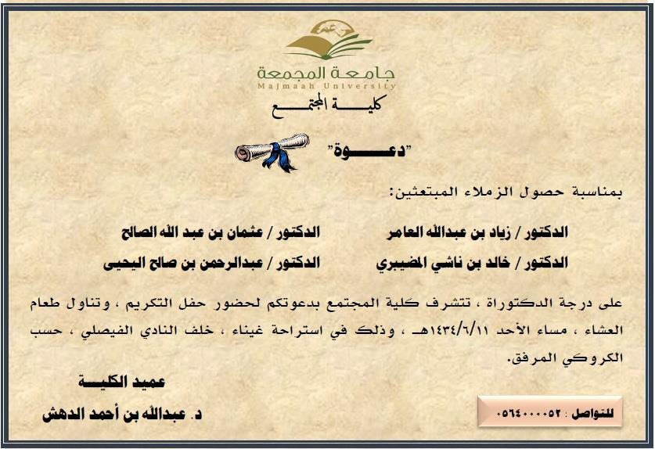
ةوــعد
ةجرد ىلع ةيلϜلا يبوسنم نم ءامزلا ϝوصحب ϝافتح ال
ةاروتكدلا

